Slide 1

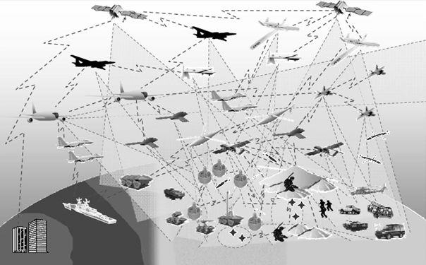
南京航空航天大学
Nanjing University
of Aeronautics and Astronautics
飞行器信息融合理论及应用
教师：刘海颖
电话：13951716495
Email: liuhaiying@nuaa.edu.cn

Slide 2
第六章 估计融合
6.1 估计融合系统结构
6.2 集中式融合系统
6.3 分布式融合系统
6.4 协方差交叉法
6.5 联邦滤波器

Slide 3
6.1 估计融合系统结构
估计融合：
传统估计理论与信息融合方法的结合，即针对估计问题的信息融合。
典型应用实例
多传感器目标跟踪中的量测/航迹融合
实际应用中，估计融合前通常需要进行数据关联，以决定来自不同传感器的哪些量测属于同一目标。
融合估计算法与融合系统结构有关，典型结构有集中式、分布式与混合式3种。

Slide 4
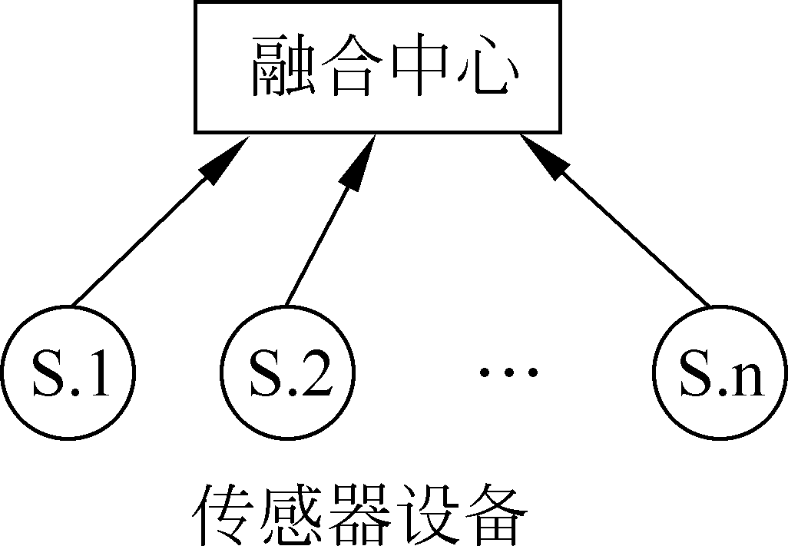
6.1 估计融合系统结构
集中式融合系统
所有量测数据都送到一个中心进行融合估计，又称中心融合或者量测融合。
优点：融合中心可利用所有传感器原始数据，没有信息损失，融合结果理论上最优。
缺点：需要传输链路带宽大，融合中心需要较大处理能力，实现较困难。

Slide 5
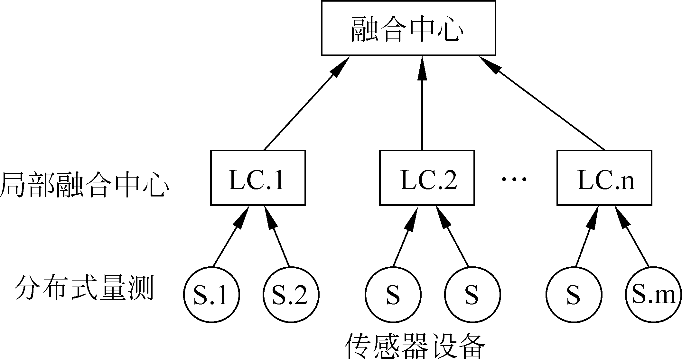
6.1 估计融合系统结构
分布式融合
每个传感器分别进行预处理，给出一个局部估计，再送到中心结点进行全局融合。由于各传感器能形成各自的局部航迹，又称航迹融合或者状态向量融合。
无反馈的分布式融合结构:

Slide 6
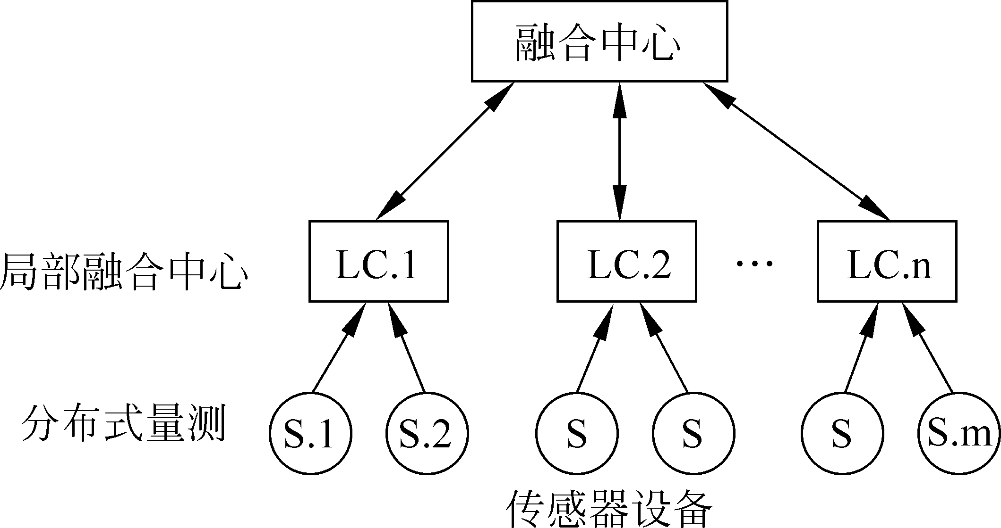
6.1 估计融合系统结构
有反馈的分布式融合结构：具有容错性
图6-3 有反馈分层融合结构

Slide 7
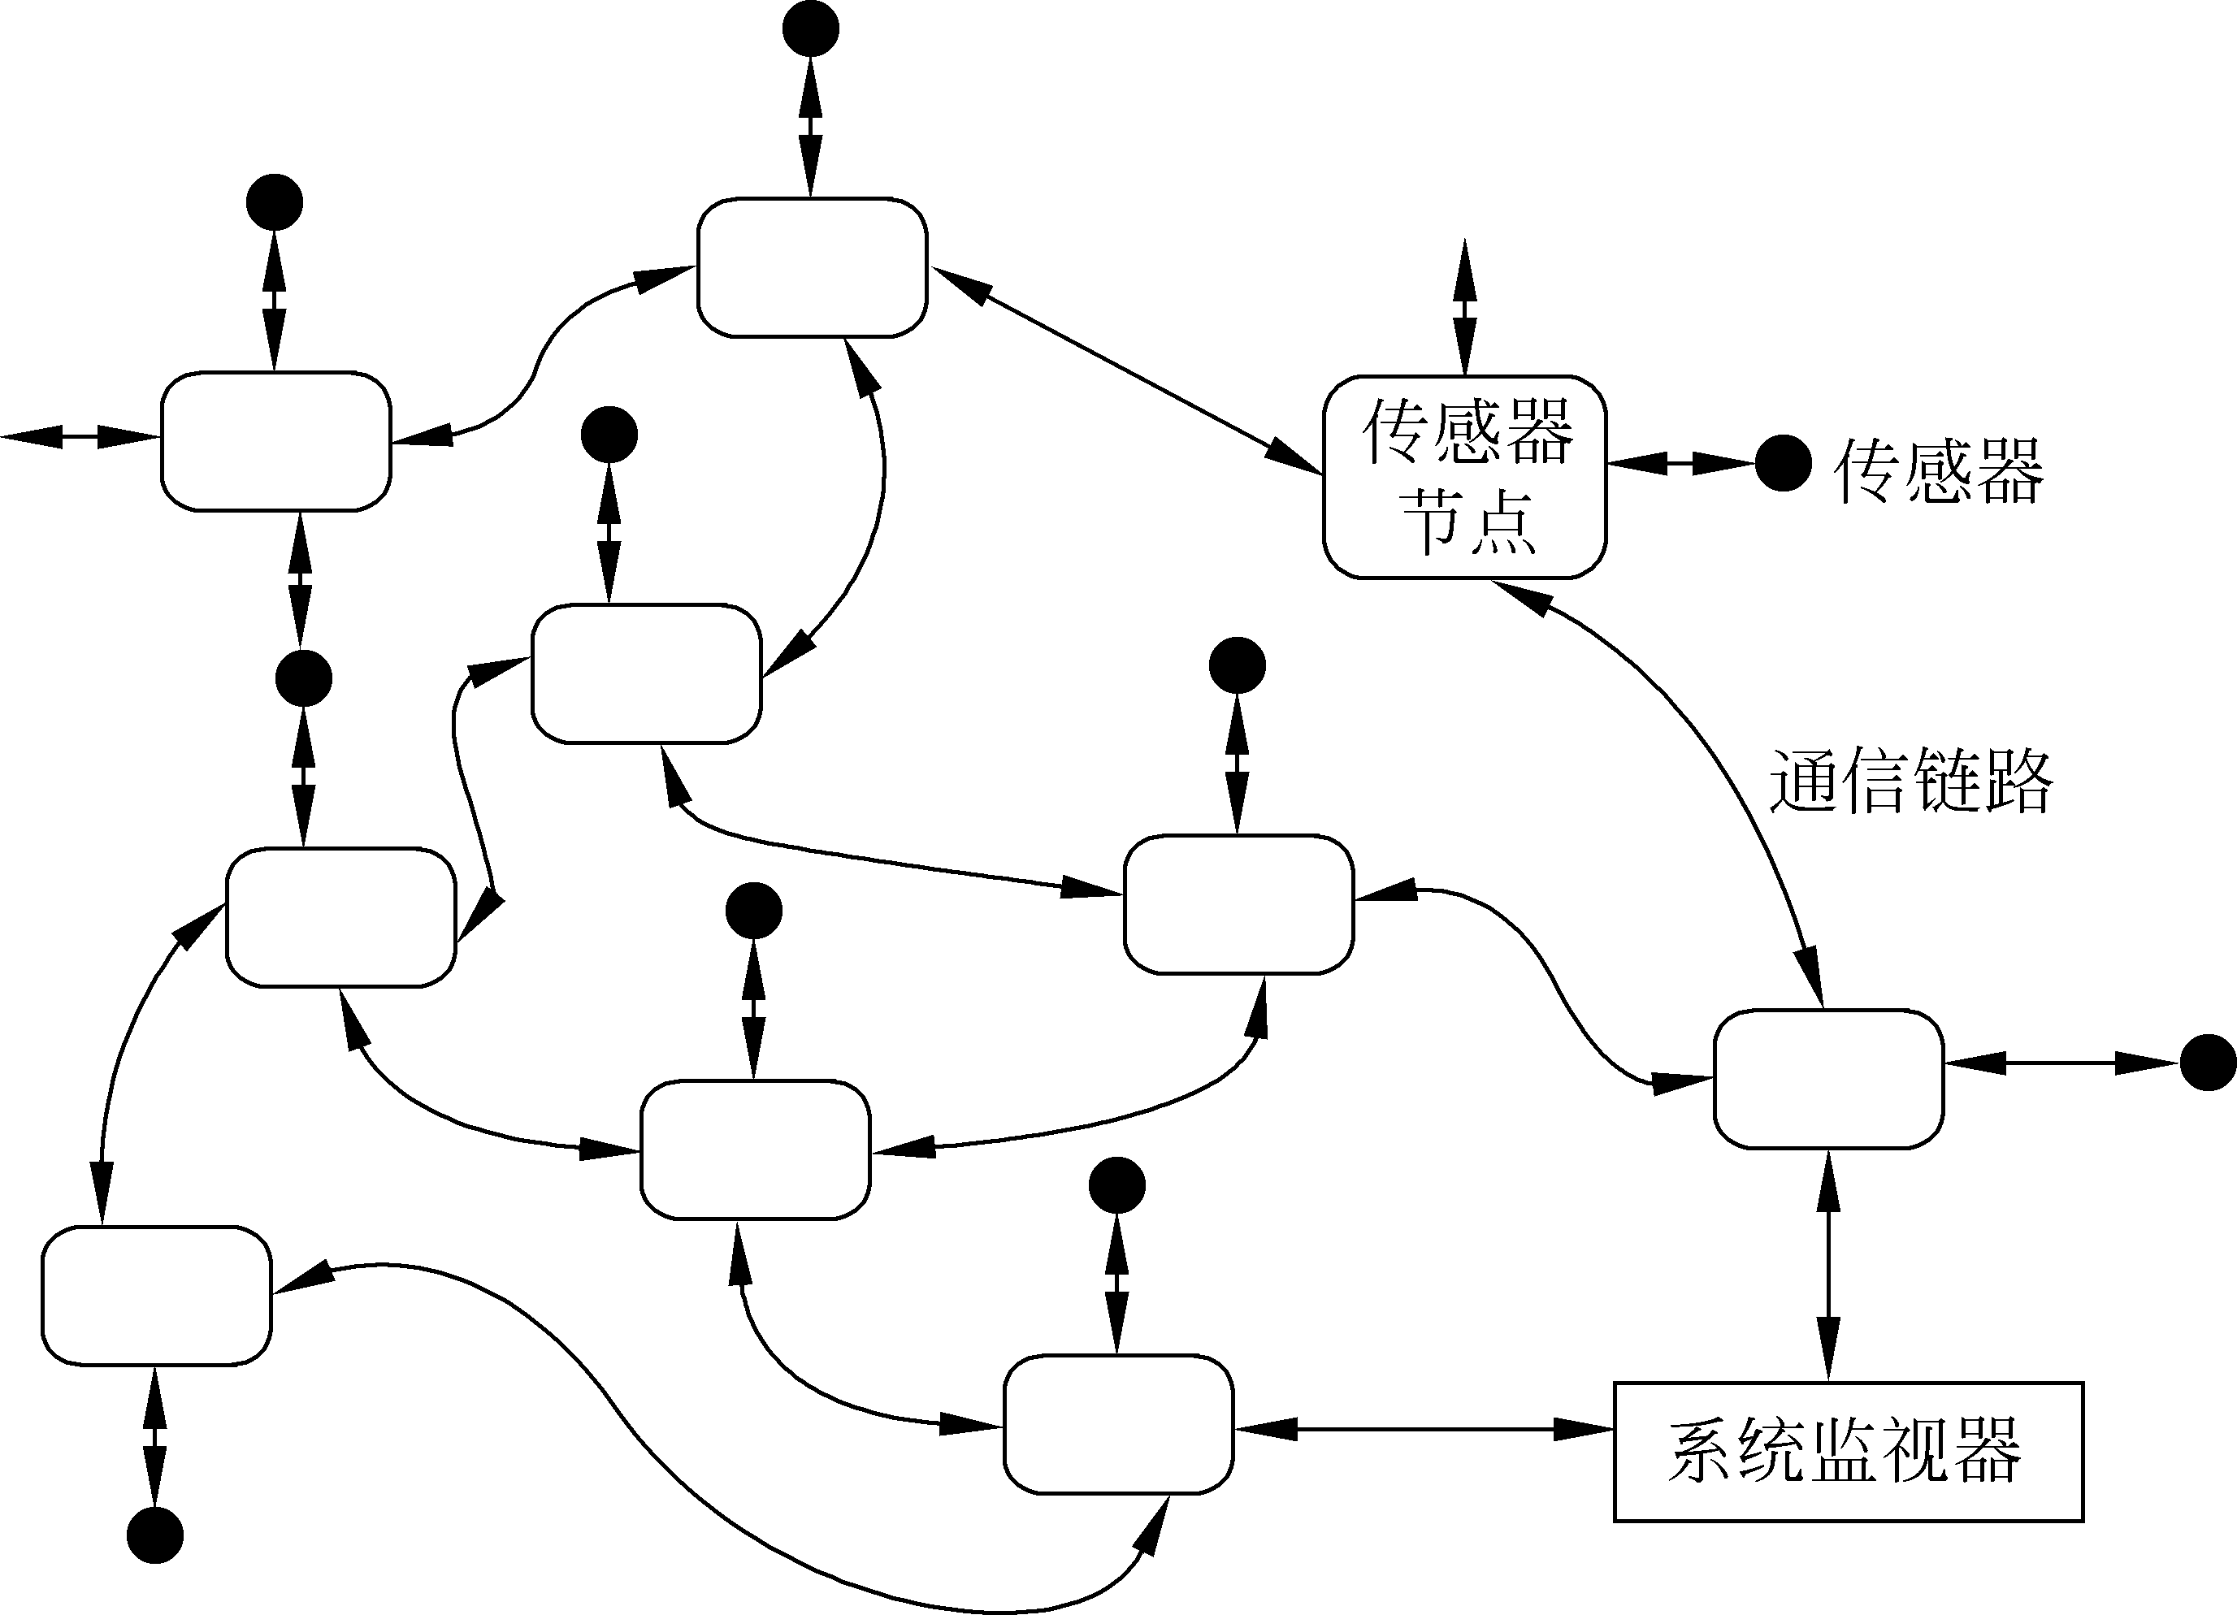
6.1 估计融合系统结构
全分布式
融合结构：
每个点都
可以作为
融合中心

Slide 8
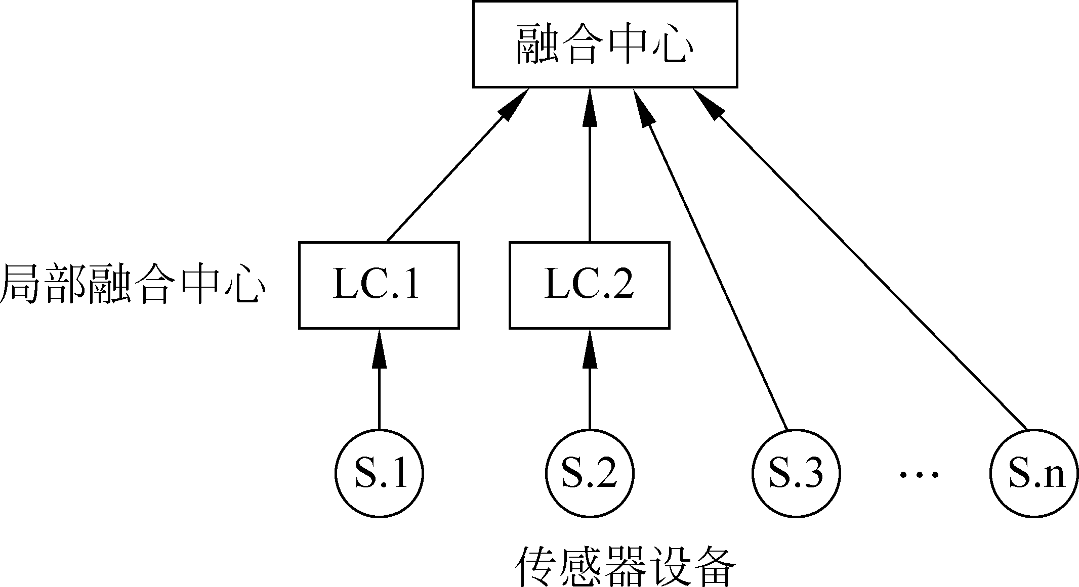
6.1 估计融合系统结构
混合式融合结构

Slide 9
6.2 集中式融合系统
量测融合问题的模型
假设系统中存在有n个独立传感器，状态方程和传感器i的量测方程分别表示为:
X(k)=Φ(k)X(k-1)+Γ(k-1) W(k-1)
Z_{i}(k)=H_{i}(k)X(k)+ V_{i}(k), i=1,2,…, n
常见集中式融合算法有三种：
并行滤波、序贯滤波以及数据压缩滤波

Slide 10
6.2 集中式融合系统
6.2.1 并行滤波
不加区别地视所有传感器的观测向量Zi的每一维为系统观测空间的一个独立维度，将所有传感器量测集中起来，形成一个更高维的观测向量Z(k)作为系统观测向量，系统观测方程成为
Z(k)=H(k)X(k)+V(k)
其中 Z(k)=[ Z^{T}0(k) Z^{T}1(k) … Z^{T}n－1(k)] ^{T}
H(k)=[ H^{T}0(k) H^{T}1(k) … H^{T}n－1(k)] ^{T}
V(k)=[ V^{T}0(k) V^{T}1(k) … V^{T}n－1(k)] ^{T}
以及

Slide 11
6.2 集中式融合系统
此时按照新的系统观测方程用Kalman滤波方法就可以实现并行的集中式融合估计。
优点：对各传感器的观测方程形式没有特殊要求，使用较为灵活；
缺点：扩大了观测矩阵与观测误差协方差矩阵的维数，在滤波时需要进行高维矩阵的乘法和求逆运算，因此计算量较大。

Slide 12

6.2 集中式融合系统
6.2.2 序贯滤波
对于式(6-2-1)、(6-2-2)的集中式融合目标跟踪系统，假设已知融合中心在k时刻对于目标运动状态的融合估计为 ，相应的误差协方差阵为 ，则融合中心对于目标运动状态的一步预测为
由于各传感器在同一时刻的量测噪声之间互不相关，所以在融合中心可以按照传感器的序1—N 对融合中心的目标运动状态估计值进行序贯更新，其中传感器1的量测对于融合心状态估计值的更新为

Slide 13



6.2 集中式融合系统
传感器 的量测对于融合中心状态估计值的更新为
融合中心最终的状态估计是

Slide 14
6.2 集中式融合系统
6.2.3 数据压缩滤波
首先依据一定的融合规则，将多个传感器的观测折算到一个等效传感器上，然后对等效传感器的观测用Kalman方法进行滤波。
等效传感器的量测方程
Z(k)=H(k)X(k)+V(k)
等效传感器的量测
其中，w_{i}可以按加权LSE方法进行。

Slide 15
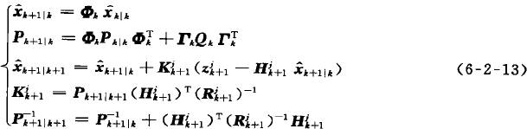
6.2 集中式融合系统
在数据压缩滤波结构下，融合中心的伪量测方程一般可以被表示成
以(6-2-1)为目状态方程，以(6-2-12)为多传感器的伪量测方程，则融合估计为
常见的数据压缩方法有三种，分别如下

Slide 16


6.2 集中式融合系统
1.数据压缩方法a
由式(6-2-4)可得xk+1的加权最小二乘估计为
相应的估计误差的协方差阵为

Slide 17


6.2 集中式融合系统
2.数据压缩方法b
当各传感器最测矩阵具有相同的乘性因子Hk+1,即
由式〔6-2-4)可得其最小二乘估计

Slide 18

6.2 集中式融合系统
数据压缩滤波方法b的集中式融合结果与并行滤波结构的集中式融合结果具有相同的估计精度。

Slide 19

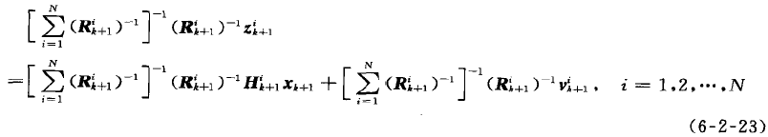
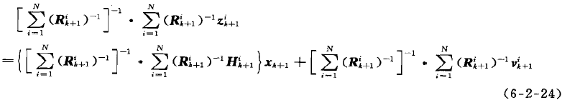
6.2 集中式融合系统
3.数据压缩方法c
在式(6-2-2)的两边左乘以 ,可得
对于已知的N个传感器，将相应的式(6--2-23)左右两边进行相加，可得

Slide 20
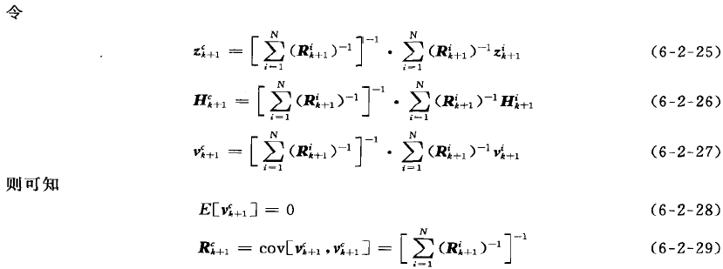
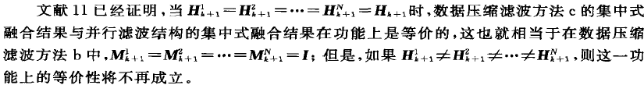
6.2 集中式融合系统

Slide 21
6.3 分布式融合系统
定义6.3.1 在多传感器融合系统中，每个传感器的跟踪器所给出的航迹称作局部航迹(local track)或传感器航迹(sensor track)。
定义6.3.2 航迹融合系统将各个局部航迹或传感器航迹融合后形成的航迹称作系统航迹(system traelc)或全局航迹(global track)。当然，将局部航迹或传感器航迹与系统航迹融合后形成的航迹仍然称为系统航迹。

Slide 22
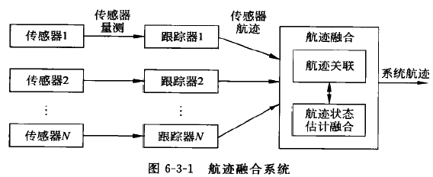
6.3 分布式融合系统
6.3.1 分布式融合结构
考虑如图6-3-1所示的各模块组成的一个航迹融合(分层融合)系统
各传感器、跟踪器产生自身局部航迹，然后，各传感器周期性地将局部航迹传送到融合中心融合。

Slide 23
6.3 分布式融合系统
航迹融合包含两步:航迹关联和航迹状态估计融合：
在航迹关联过程中，来自不同传感器的航迹进行关联以形成系统航迹。每个传感器的航迹相应于一个单独的假定的目标。
给定一个关联过程之后，系统航迹的状态估计可通过融合关联上的传感器航迹的状态估计来得到。
根据是否利用系统航迹的状态估计，航迹融合通常有两种可能的处理结构。

Slide 24
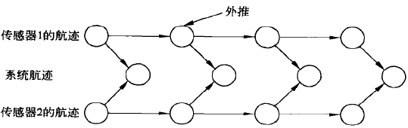
6.3 分布式融合系统
1.传感器到传感器的航迹融合
不同传感器航迹(传播到同一时刻)的状态估计互相之间进行关联和融合，以得到系统航迹的状态估计。
这一过程中不利用系统航迹以前的状态估计；
运算简单，无存储，无相关估计误差；
没有利用先验信息，性能略差。

Slide 25
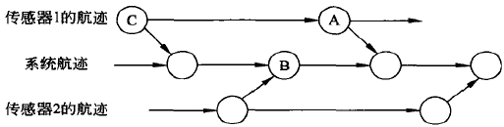
6.3 分布式融合系统
2.传感器到系统的航迹融合
无论什么时候接收到一组传感器航迹，系统航迹的状态估计被外推到传感器航迹的时刻，并且与最新接收到的传感器航迹进行融合。
必须考虑相关估计误差并消除其影响；
利用全局信息，性能略好。
[例]A点状态与B点状态相关(都与C点信息有关)

Slide 26
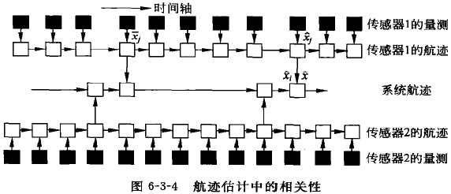
6.3 分布式融合系统
6.3.2 航迹融合中各传感器局部估计误差相关的原因
状态向量估计误差不相关时融合较简单，但状态向量之间往往存在相关性，原因：
1.共同的先验估计
量测到融合中心存在多条路径时，就存在该信息源导致的相关。

Slide 27
6.3 分布式融合系统
6.3.2 航迹融合中各传感器局部估计误差相关的原因
2.共同的过程噪声
以跟踪系统为例，当目标动态特性不确定时，形成公共过程噪声，使得两个局部传感器的量测不独立，导致估计误差不独立。
[例]大气湍流对多个光学传感器造成的公共过程噪声

Slide 28

6.3 分布式融合系统
6.3.3 简单凸组合融合算法
假设二者独立，互协方差可以忽略，即Pij=Pji=0时，系统状态估计与系统误差协方差为：
对应教材：

Slide 29
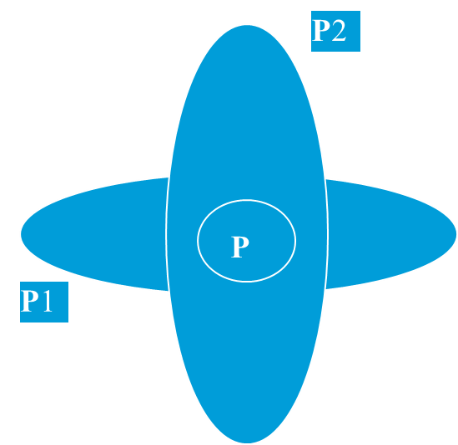
6.3 分布式融合系统
[例]
此时误差之间的关系如图：
特点：
该方法实现简单，应用广泛；
估计误差相关时为次优的；
当两个状态均为局部状态，且
无过程噪声时为最优估计，与
集中式融合精度相同。

Slide 30
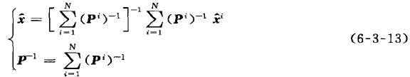
6.3 分布式融合系统
推广到n传感器的一般情况，系统状态估计为：
系统误差协方差：
每个传感器的权值为
对应教材：

Slide 31
6.3 分布式融合系统
6.3.4 Bar-Shalom-Campo融合算法（协方差加权融合）
互协方差不能忽略，即P_{ij}=P_{ji}≠0时，两个估计之差及其协方差为
系统状态估计及其误差协方差：

Slide 32
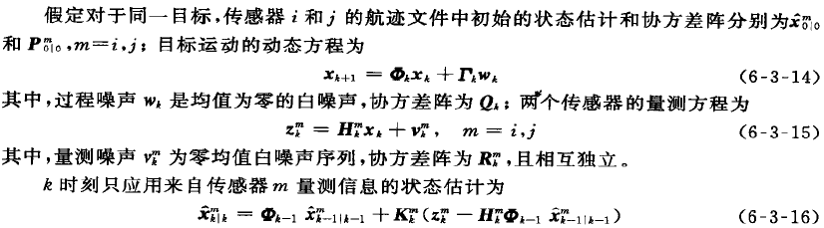

6.3 分布式融合系统
对应教材：

Slide 33
6.3 分布式融合系统
Bar-Shalom-Campo融合算法特点：
只在最大似然(ML)意义下最优，而不是在最小均方误差(MMSE)下最优；
当忽略互协方差时退化成简单融合；
能控制公共过程噪声，更符合实际；
需要计算互协方差，增大计算量，且互协方差不易估计。

Slide 34
6.4 协方差交叉法
如6. 3节方法所示，在分布式融合中计算局部估计误差之间的相关性是相当繁杂的一件事情，在有些情况下，计算局部估计误差之间的相关性甚至是不可行的。Simon Julier等人提出了协方差交叉法，这种方法不需要计算局部估计误差之间的相关性。通过优化一定的目标函数，可以得到一种保守的分布式融合估计。
定义6. 4. 1 协方差交叉（covariance intersection)法，就是考虑如何由两个相关估计量a,b进行数据融合，以得到最优融合估计量c及其协方差阵的估计阵Pcc。

Slide 35
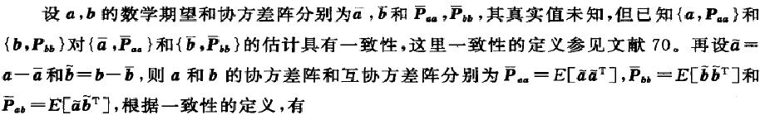
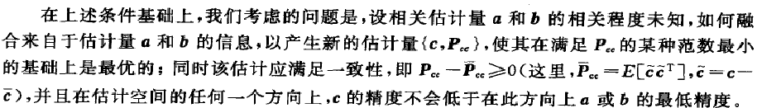
6.4 协方差交叉法
6.4.1问题描述

Slide 36
6.4 协方差交叉法
定义6.4.2 (协方差椭球)对于任意一个协方差矩阵P，其协方差椭球为满足条件 的所有点构成的轨迹，其中c为一常数。
6.4.2 相关程度已知的相关估计量最优融合
定理6.4.1 若已知 和 是对同一随机向量的两个无偏估计， P1和P2是相应的协方差阵。且非负定，则矩阵不等式
等价于由P2确定的 的空间方差椭球被包含在由P1确定的 的空间方差椭球之内。

Slide 37

6.4 协方差交叉法
定理6.4.1给出了方差矩阵不等式和方差椭球之间的几何对应关系。
为解决6.4.1节提出的间题，先设 的估计 已知，并且 保证矩阵
为非负定阵，估计融合的一般方法是计算两个估计的线性组合
则其协方差矩阵

Slide 38
6.4 协方差交叉法
最优加权系数Wa和Wb可以通过使Pcc的迹最小求取，可得最优融合估计量及其协方差阵的更新方程为

Slide 39
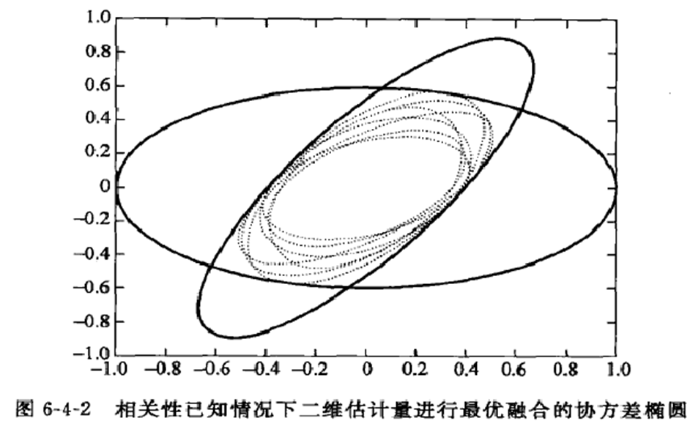
6.4 协方差交叉法
考察式(6-4-14)的几何特性，对于二维估计，Paa和Pbb的方差椭球是两个椭圆，它们的交会区域就是两个椭圆的交会区。虚线椭圆表示与一系列不同Pab值相对应的最优融合估计最的协方差椭图。

Slide 40
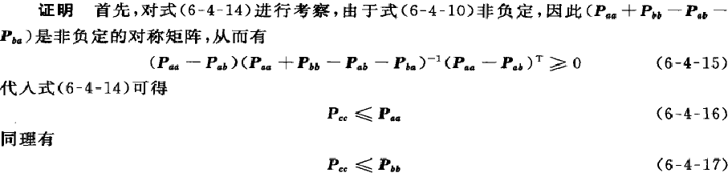
6.4 协方差交叉法
由定理6. 4. 1，不等式(6-4-16)和(6-4-7)几何上意义:
c的方差椭球被包围在由a和b的方差椭球构成的交叉区域中，这一结论与图6-4-2给出的结果相符。

Slide 41
6.4 协方差交叉法
由以上相关性已知条件下的相关估计最优融合的几何解释，可得如下结论:
如果存在一种相关估计量的融合算法c=f(a,b)，能保证使式(6-4-10)非负定的条件下，无论Pab取什么值，使c的方差椭球总是过a和b的方差椭球的交界(即包含a和b的方差椭球的交叉区域)，并位于a和b的方差椭球之间，那么该算法必然满足:
（1）融合估计量具有一致性，即
（2）融合估计量的精度有界，即估计量在各方向上的精度都是可以获得的最好精度和最差精度之间的一个值，融合估计量的协方差等值图包含交会区的结构越紧凑，则估计量精度越好。

Slide 42
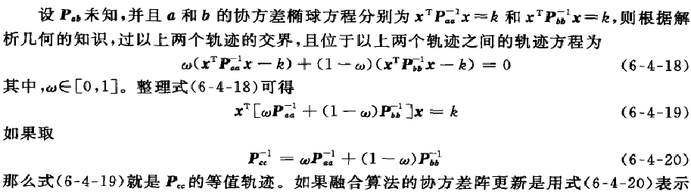
6.4 协方差交叉法
6.4.3 相关程度未知的相关估计量最优融合

Slide 43
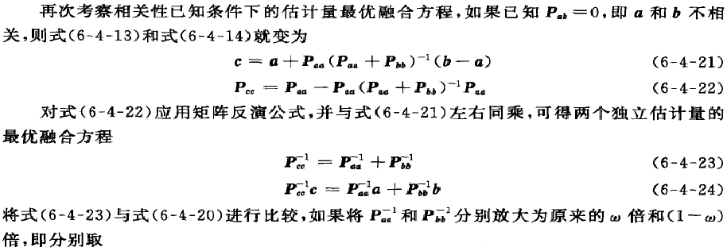
6.4 协方差交叉法
6.4.3 相关程度未知的相关估计量最优融合
可得最优融合算法如下：

Slide 44


6.4 协方差交叉法
6.4.3 相关程度未知的相关估计量最优融合
即两个传感器的情形下协方差交叉法算法如下：

Slide 45
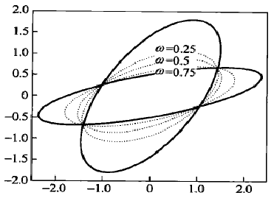
6.4 协方差交叉法
6.4.3 相关程度未知的相关估计量最优融合
估计的最优性由w决定，w可依据Pcc的某一范数最小的准则，通过最优化方法搜索得到。该范数可以是Pcc的迹、特征值，也可以是Pcc的行列式。

Slide 46
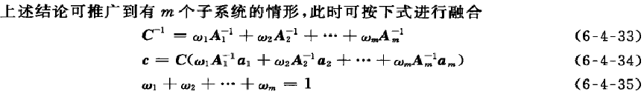


6.4 协方差交叉法
6.4.3 相关程度未知的相关估计量最优融合
即协方差交叉法可以推广到N个传感器的情况下，可按如下进行融合:

Slide 47
6.5 联邦滤波器
分散化滤波技术已发展了40多年。在众多的分散化滤波方法中，Calson等(1988年)提出的联邦滤波器(federated filter)只对子滤波器的估计信息进行合成，子滤波器是平行结构形式，其算法采用Kalman滤波，处理自己传感器的测量信息。
为了使主滤波器的合成结果与集中式融合估计精度相同，Calson采用方差上界技术和信息分配原则来消除各传感器子滤波器估计结果的相关性，把全局状态估计信息和系统噪声信息分配给各子滤波器，但不改变子滤波器算法的形式。

Slide 48
6.5 联邦滤波器
联邦滤波方法由于计算量小、实现简单、信息分配方式灵活、具有良好的容错结构，受到许多研究者的关注。正是由于这些特殊的特点，美国空军已将联邦滤波器列为新一代导航系统通用的滤波器。
联邦滤波器是一种具有两级结构的分散化滤彼方法，它由若干个子滤波器和一个主滤波器组成，各子滤波器独立地进行时间更新和测量更新；
主滤波器的功能有：
一是进行时间更新(相当于一个“影子”滤波器)；
二是将各个滤波器的结果进行融合。融合后的结果可反馈到各滤波器，作为下一处理周期初值。

Slide 49


6.5 联邦滤波器
6.5.1 问题描述
考虑如下线性系统模型，假设各子滤波器和主滤波器状态转移矩阵、过程噪声分布阵和过程噪声相同
其中， 是系统的状态转移矩阵， 是过程噪声分布矩阵。设Wk是均值为零的白噪声序列，且

Slide 50
6.5 联邦滤波器
6.5.1 问题描述
假设有N个传感器对系统式(6-5-1)独立地进行测量，相应的最测方程为
假设 表示联邦Kalman撼波器(融合中心)的最优估计值和协方差阵； 表示第i个子滤波器的估计值和协方差阵(i=1,2,...,N)， 表示主滤波器的估计值和协方差阵。

Slide 51

6.5 联邦滤波器
6.5.2 方差上界技术
假设融合中心向各子滤波器无反馈，且已知主滤波器和各子滤波器在k时刻的估计 及其协方差矩阵
(i=1，2，…，N，m)，对于主滤波器，在k时刻的数据融合过程完成后，有 ，则主滤波器的一步预测为(由于主滤波器无里测值，所以只有时间更新，而没有量测更新)

Slide 52
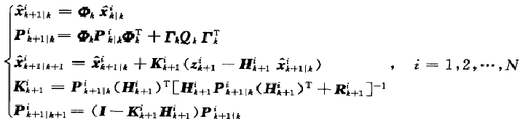
6.5 联邦滤波器
6.5.2 方差上界技术
传感器i的局部估计为
对于传感器i(i=1，2,…，N)，有

Slide 53


6.5 联邦滤波器
6.5.2 方差上界技术
从而有
对于主滤波器，由于无全测值，所以其时间更新即为其量测更新，即

Slide 54
6.5 联邦滤波器
6.5.2 方差上界技术
从而在任一子滤波器i和主滤波器之间就有
可以看出，只有Qk =0且 =0时，各子滤波器和主滤波器在k+1时刻滤波误差之间才是不相关的，而在通常情况下，这两个约束条件都难似成立。一是要求无系统噪声，这在实际应用中无法做到；二是在初始时刻，通常取 ，此时 。

Slide 55
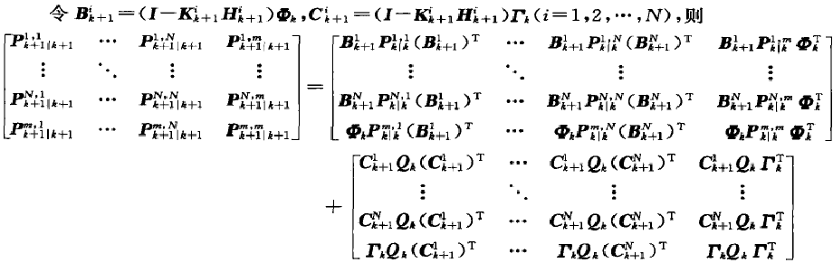
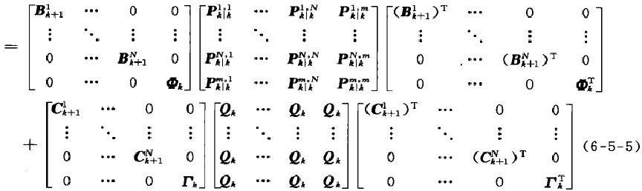
6.5 联邦滤波器
6.5.2 方差上界技术

Slide 56
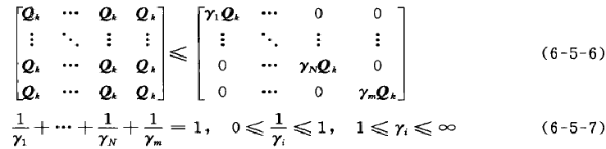
6.5 联邦滤波器
6.5.2 方差上界技术
可以看出，由于共同的过程噪声wk影响，即使
=0 ，也不会有 =0。现在用“方差上界”技术来消除掉这种相关性。由矩阵理论可知，上式右端由Qk组成的方阵有以下上界
则式(6-5-6)中的上界比原始矩阵的正定性更强。也就是说，上界矩阵与原始矩阵之差为半正定的。

Slide 57
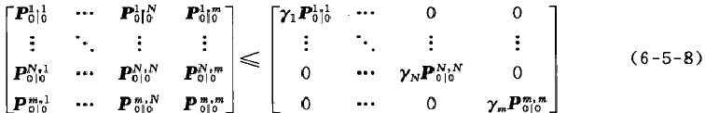
6.5 联邦滤波器
6.5.2 方差上界技术
对于初始状态协方差阵也可设类似的上界，即
由此也可以看出，式(6-5-8)右端无相关项。也就是说，将主滤波器和各子滤波器自身的初始协方差阵再放大些就可以忽略主滤波器和各子滤波器初始估计误差之间的相关性，进一步由式(6-5-3)和式(6-5-4)可知， 。

Slide 58
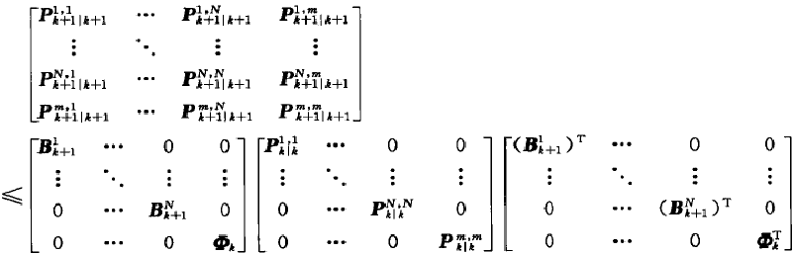
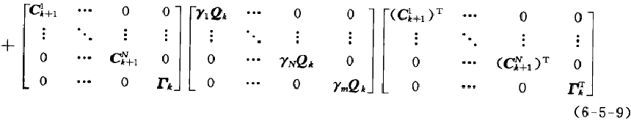
6.5 联邦滤波器
6.5.2 方差上界技术
将式(6-5-6)和式(6-5-8)代人式(6-5-5)，可得

Slide 59

6.5 联邦滤波器
6.5.2 方差上界技术
在上式中取等号，即放大估计误差协方差阵(所得结果比较保守)，可得分离的时间更新
当然，这样得到的局部滤波结果也是保守的。

Slide 60
6.5 联邦滤波器
6.5.2 方差上界技术
值得注意的是，式(6-5-10}和式(6-5-11)与联邦滤波器最终表示式在 处还是有差别的，这可以这样来理解：
在最终的联邦滤波器表达式中，每一步完成融合过程后，融合中心完成对主滤波器和各子滤波器的重里，此时各子滤波器和主滤波器之间又变得相关了，可以再次仿照式(6-5-8)去掉这种相关性。这样，式(6-5-10)和式(6-5-11)的 和 就会变成 ，与最终联邦滤波器表达式完全一致。

Slide 61
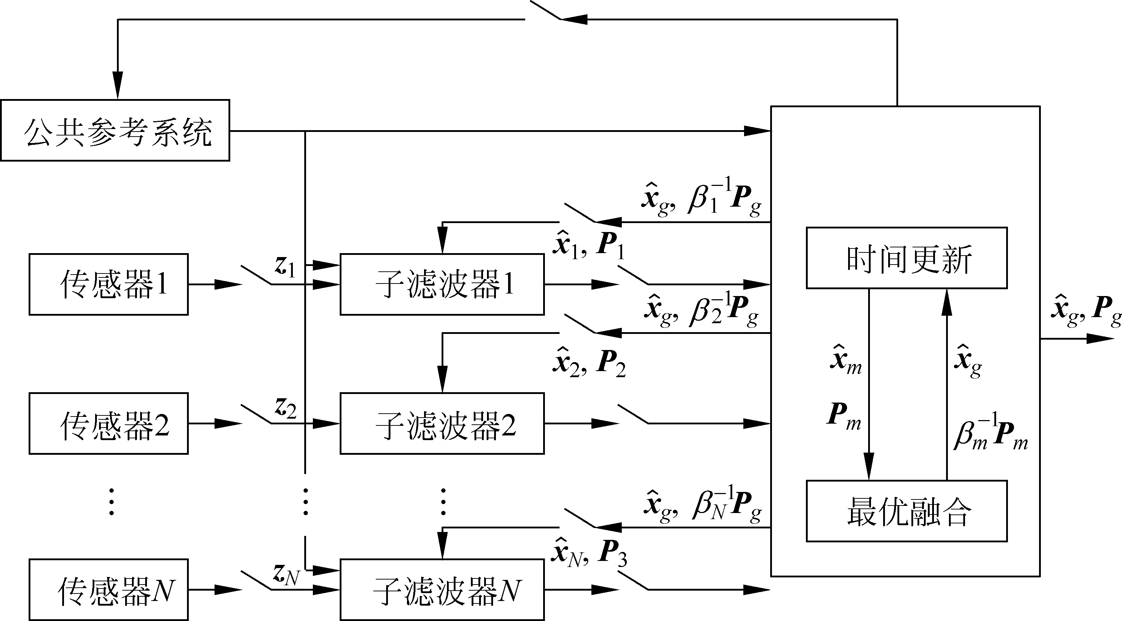
6.5 联邦滤波器
6.5.3 联邦滤波器的一般结构

Slide 62
6.5 联邦滤波器
6.5.3 联邦滤波器的一般结构
联邦滤波器是一种两级滤波，公共参考系统的输出一方面直接给主滤波器，另一方面给各子滤波器(即局部滤波器)作为公共状态变量值。
各子滤波器的局部估计值 (公共状态)及其协方差阵 送入主滤波器，和主滤波器的估计值一起进行融合以得到全局最优估计。
由子滤波器与主滤波器合成的全局估计值 ，及其相应协方差阵 被放大为 后再反馈各子滤波器，以重置子滤波器估计值，即

Slide 63
6.5 联邦滤波器
6.5.3 联邦滤波器的一般结构
同时，主滤波器预测误差的协方差阵也可以重里为全局估计误差协方差阵的 倍，即为 。这种反馈的结构是联邦滤波器区别于一般分散化滤波的特点。
称为“信息分配系数”， 它是根据信息分配原则来确定的，不同的值可以获得联邦滤波器的不同结构和不同的特性(即容错性、精度和计算量)。

Slide 64
6.5 联邦滤波器
6.5.4 联邦滤波器的工作流程
联邦滤波器中的信息有两类：状态方程信息和量测方程信息。状态方程信息包括状态估计误差协方差阵 ( )和过程噪声方差信息( )。
状态方程的信息量与状态方程中的过程噪声的方差成反比，过程噪声越弱，状态方程就越精确。状态方程的信息量可以通过过程噪声协方差阵的逆，即 来表示。
状态初值的信息，可以用初值估计误差的协方差阵的逆 来表示。
同理，量测方程的信息最可以用量测噪声协方差阵的逆，即 来表示。

Slide 65
6.5 联邦滤波器
6.5.4 联邦滤波器的工作流程
当状态方程、量测方程以及 选定后，状态估计 以及估计误差协方差阵 也就完全决定了，而状态估计的信息量可以用 来表示。
对公共状态而言，它所对应的过程噪声包含在所有的子滤波器和主滤波器中，因此，过程噪声的信息最存在重复使用的问题。
各子滤波器的量测方程中只包含了对应传感器的盈测噪声，所以各个局部滤波器的量测信息是自然分割的，不存在重复使用的间题。

Slide 66


6.5 联邦滤波器
6.5.4 联邦滤波器的工作流程
通常，联邦滤波器的工作流程包括信息分配、信息的时间更新、信息的量测更新和信息融合四个过程。
1.信息分配过程
信息分配就是在各子滤波器和主滤波器之间分配系统的信息。系统的过程信息 和 按如下信息分配原则在各子滤波和主滤波器之间分配
是信息分配系数

Slide 67

6.5 联邦滤波器
6.5.4 联邦滤波器的工作流程
2.信息的时间更新
时间更新过程在各子滤波器和主滤波器之间独立进行，各子滤波器和主滤波器的滤波算法为
3. 量测更新
由于主滤波器没有量测量，所以主撼波器没有量测更新。量测更新只在各个局部子滤波器中进行

Slide 68
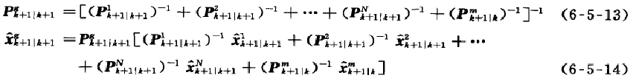
6.5 联邦滤波器
6.5.4 联邦滤波器的工作流程
4.信息融合
联邦滤波器核心算法是将各个局部滤波器的局部估计信息按下式进行融合，以得到全局最优估计
通过以上的信息分配、时间更新、量测更新和信息融合过程，在局部滤波器中由于方差上界技术引起的信息丢失，在融合过程中这种非最优性被重新合成，方程得到全局最优解。

Slide 69
6.5 联邦滤波器
6.5.6 联邦滤波器的四种结构
针对子滤波器情况，联邦滤波器可分为两类:
A类系统适用于现存可独立运行的子滤波器的组合，这种子滤波器内部结构不可改动；
B类系统适用于专门组合系统开发，可同时考虑各子滤波器和主滤波器的性能，内部结构可根据要求更改。
联邦滤波器可有多种实现形式，各种实现形式由于信息分配系数和信息反馈过程的不同而有不同的结构。根据主滤波器和子滤波器信息处理方式的不同，联邦滤波器可分为四种基本结构。

Slide 70
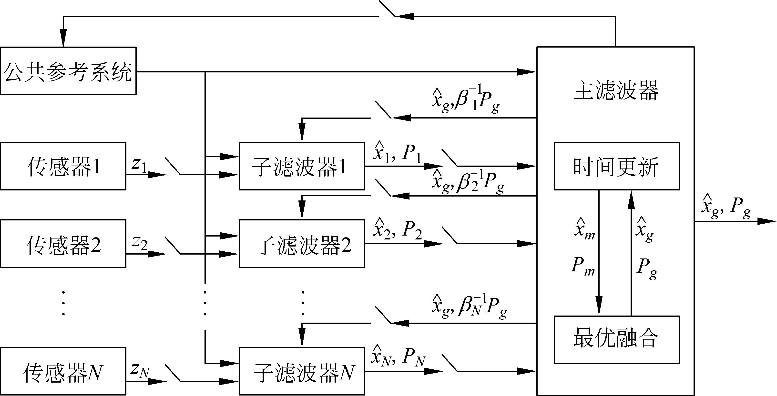
6.5 联邦滤波器
6.5.6 联邦滤波器的四种结构
1. 融合-重置式结构

Slide 71
6.5 联邦滤波器
6.5.6 联邦滤波器的四种结构
1. 融合-重置式结构
在融合-重置式（FR）结构中，信息在各子滤波器和主滤波器之间按一定比例分配，各子滤波器独立地进行时间更新和量测更新，而主滤波器仅进行时间更新。
此时融合后全局精度高，局部滤波器因为有全局滤波器的反馈重置，精度也得以提高。
由于主滤波器对各子滤波器的重置作用，精度较低的子滤波器因得到了精度较高的子滤波器的信息而使其精度提高。

Slide 72
6.5 联邦滤波器
6.5.6 联邦滤波器的四种结构
1. 融合-重置式结构
在这种结构中，子滤波器必须等到主滤波器的融合结果反馈回来后才能进行下一步的滤波。
用全局和局部滤波信息可以很好地进行故障检测。某个传感器故障被隔离后，其它局部滤波估计可以重新在主滤波器合成，进行滤波估计。
一个传感器的故障未被隔离，会通过全局滤波的重置使其他无故障传感器的局部滤波受到污染，系统容错能力下降。此时，局部滤彼器要重新初始化，其滤波值要经过一段过渡时间后才能使用，导致故障恢复能力下降。

Slide 73
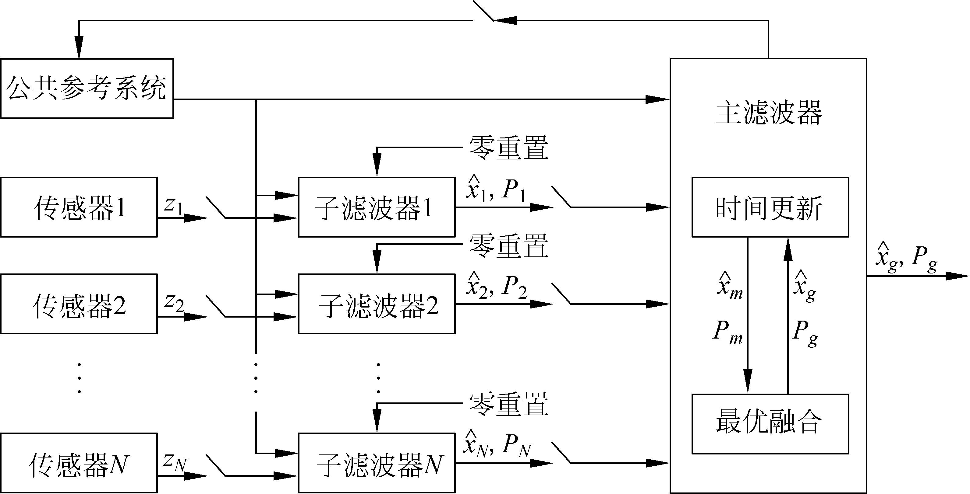
6.5 联邦滤波器
6.5.6 联邦滤波器的四种结构
2.零重置式结构

Slide 74
6.5 联邦滤波器
6.5.6 联邦滤波器的四种结构
2.零重置式结构
在零重置式(ZR)结构中，主滤波器分配得到系统的全部信息，
子滤波器由于过程噪声协方差阵为无穷，所以子滤波器状态方程已没有信息，就不需用Kalman滤波，而只需用量测信息来进行最小二乘估计，并将这些估计信息输出给主滤波器做量测值。

Slide 75
6.5 联邦滤波器
6.5.6 联邦滤波器的四种结构
2.零重置式结构
局部滤波器的量测数据已经经过最小二乘法而平滑，主滤波器的工作频率可低于子滤波器的工作频率。
由于子滤波器预测的协方差阵趋于无穷，所以不能通过信息来检测k时刻传感器故障。但可以利用主滤波器的信息来检测传感器的故障。
这种结构计算简单，工程实现比较容易。

Slide 76
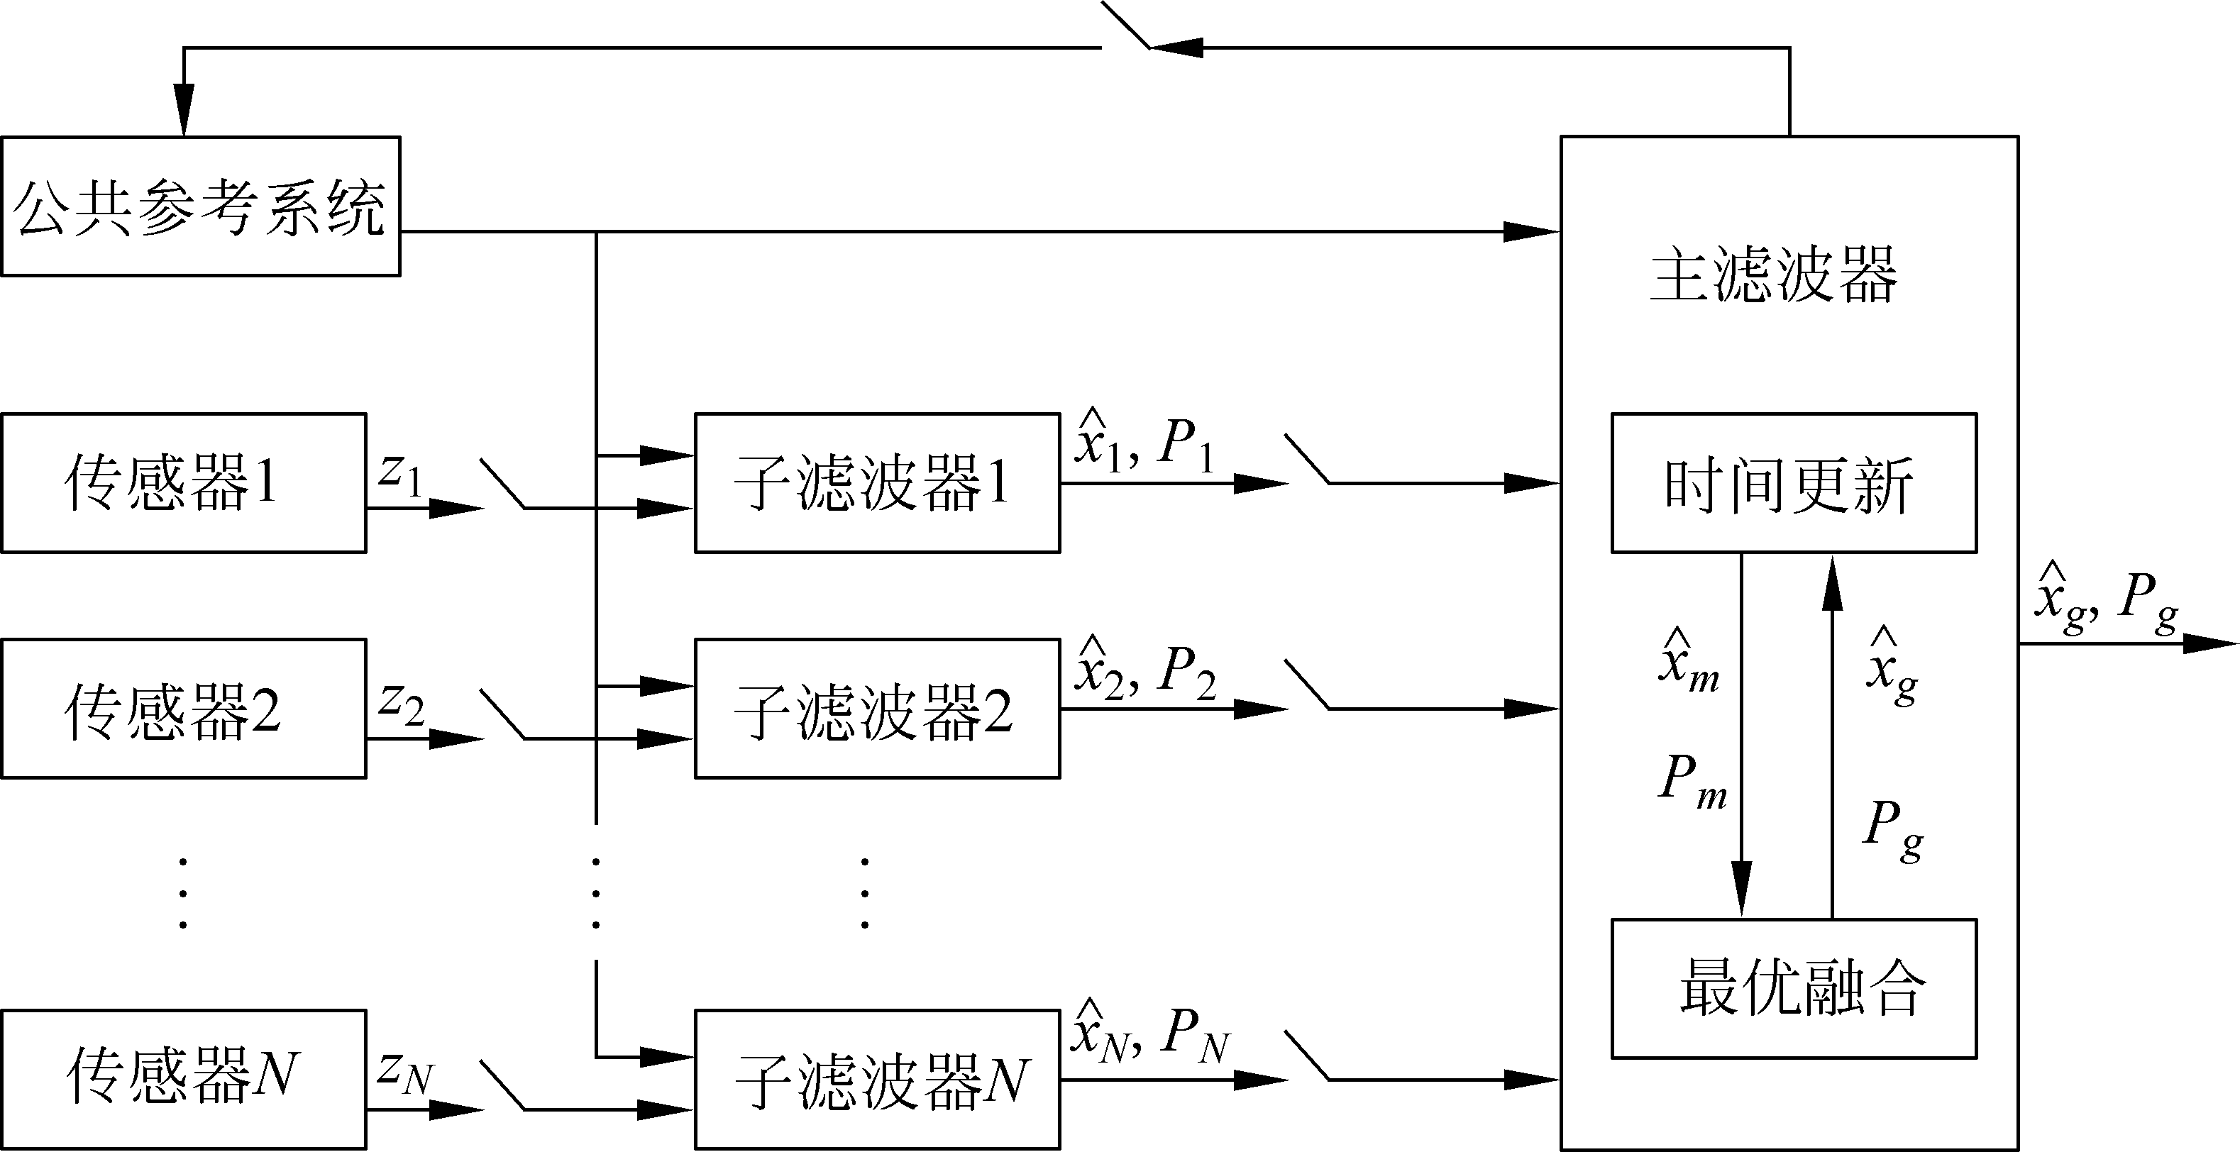
6.5 联邦滤波器
6.5.6 联邦滤波器的四种结构
3.无重置式结构

Slide 77
6.5 联邦滤波器
6.5.6 联邦滤波器的四种结构
3.无重置式结构
在无重置式(NR)结构中，在初始时刻，各子滤波器根据所对应传感器的精度高低按一定的比例分配系统的信息，而且主滤波器无信息分配，其输出仅由时间更新确定。
这种结构的主滤波器只是将各子滤波器的估计信息融合而不保留这些信息，并且结构中没有主滤波器到子滤彼器的信息重置，因此各子滤波器独立地工作，容错能力强。

Slide 78
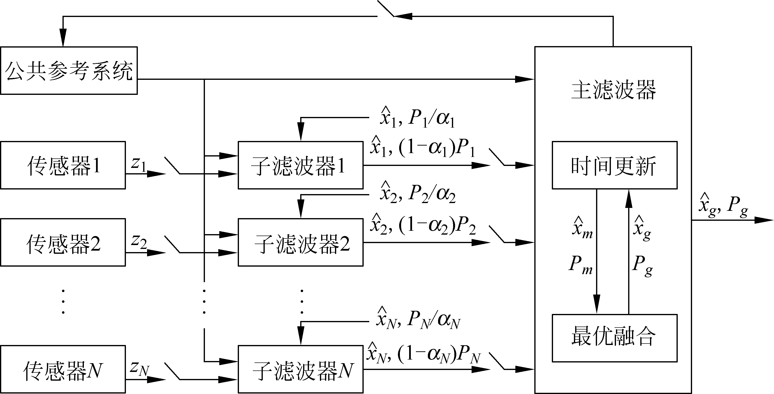
6.5 联邦滤波器
6.5.6 联邦滤波器的四种结构
4.重调式结构

Slide 79
6.5 联邦滤波器
6.5.6 联邦滤波器的四种结构
4.重调式结构
在重调式(RS)结构中，各子滤波器在主滤波器融合时仅将一部分(1-ai,0<ai<1为信息保留系数)信息送入主滤波器，其余信息自己保留，然后各子滤波器根据信息保留系数重新调整其方差为1/ai倍。
主滤波器积累和保留系统的大部分信息，其余信息由各子滤波器保留。主滤波器以融合结果作为初值，滤波值由时间更新确定。
允许不同子滤波器的信息在不同时刻来融合。

Slide 80
6.5 联邦滤波器
6.5.7 联邦滤波器四种结构的比较
1. 运算速度
NR结构不需要重置，ZR和RS结构需要重置，但可以在子滤波器向主滤波器发送完状态估计值和方差信息后立即进行，FR方式则必须等到主滤波器的融合结束之后各子滤波器才能得到自已的重置值。
从运算速度上来看，NR最快，ZR和RS居中，FR最慢。

Slide 81
6.5 联邦滤波器
6.5.7 联邦滤波器四种结构的比较
2. 容错性能
容错能力指检测、隔离和恢复系统故障的能力。
NR方式具有较好的容错能力，它没有主滤波器到各子滤波器的信息反馈，不存在各子滤波器之间的交叉污染，故障被局限在一个子滤波器之内，便于系统的故障隔离，当检测出一个子滤波器的故障并把它隔离后，主滤波器还可用其他子滤波器的估计值继续合成结果，整个系统仍可正常运转。

Slide 82
6.5 联邦滤波器
6.5.7 联邦滤波器四种结构的比较
2. 容错能力
NR结构在运算速度和容错能力方面均较好，它的缺点是精度有点低(但仍比任何一个子系统精度高)，并需要各子滤波器在同一时刻把估计结果送人主滤波器(这是容易做到的)。
ZR和RS结构允许子滤波器的估计值在不同时刻送人主滤波器，但容错性能较差。
FR方式具有最好的精度，但容错性能不理想，实现起来也较为复杂。

Slide 83
6.5 联邦滤波器
6.5.8 联邦滤波器的特点
1. 灵活性
每步都作融合并对各子滤波器重置的FR结构能够获得总体最优精度，多步后再做融合并对各子滤波器重置结构可获得总体次优精度。
联邦滤波灵活的实现方案可以使用户方便地根据系统要求来调整其性能。
若用户有新的传感器，联邦滤波结构也便于对系统稍作修改就可以用新的传感器构造新子滤波器添加到系统中，增加系统的可靠性。集中式融合显然没有上述灵活性。

Slide 84
6.5 联邦滤波器
6.5.8 联邦滤波器的特点
2. 速度
联邦滤波的各子滤波器的滤波运算是并行的，这使得运算速度大大提高。
如果主滤波器是在子滤波器运行多步后再融合，则运算速度还能进一步加快。
联邦滤波器的运算时间仅为集中式融合的几分之一，实时性较好。

Slide 85
6.5 联邦滤波器
6.5.8 联邦滤波器的特点
3. 容错
联邦滤波结构中，各子滤波器相对独立，尤其是NR结构，没有各子滤波器之间的交叉污染，一旦某一子系统出现故障，故障被限制在一个子滤波器内，当检侧出故障后，联邦滤波的结构使用户可以方便地隔离有故障的子滤波器，主滤波器的估计值用其他子滤波器的估计值合成，保证系统的正常运转。
在集中式融合结构中，一旦某一传感器出现故障，将迅速污染整个系统，使系统恶化。

Slide 86

感谢各位同学提出宝贵意见

